Slide 1
成果展示
第十一章 彩色图像
巫义锐
河海大学计算机与信息学院

Slide 2
典型试题
简述贴标签算法步骤

Slide 3
贴标签： 算法步骤
初始化：设标签号为L=0,已贴标签数N=0，标签矩阵g为全0阵。
检查相邻像素的状态：
如果扫描过的像素均为0，则L=L+1, g(i,j)=L, N=N+1;
如果扫描过的像素标签号相同，则g(i,j)=L;
如果扫描过的像素标签号不相同，例如L₂> L₁, 则g(i,j)=L₁，N=N-1，修改所有为L₂的像素值，使之为L₁
将全部的像素进行步骤2的处理，直到所有的像素全部处理完成
判断最终的L是否满足L=N，
如果是，则贴标签处理完成；
如果不是，则表明已贴标签存在不连号情况,将进行一次编码整理，消除不连续编号的情况。

Slide 4
本章提纲
彩色图像的基本概念
表色系统
彩色图像的处理

Slide 5
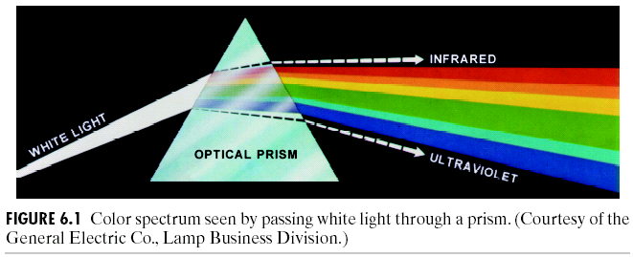
彩色图像的基本概念：色彩
人眼对于彩色的观察和处理是一种生理和心理现象，其机理还没有完全搞清楚，因而对于彩色的许多结论都是建立在实验基础之上的。
光学原理解释的色彩的形成

Slide 6
彩色图像的基本概念：色彩的分布
可见光区的波长在400nm ~ 700nm，人类视觉系统对红、绿、蓝三个光波段敏感
对这三个光谱带的光能量进行采样，就可以得到一幅彩色图像
紫外光
红外光
可见光区
400nm
700nm
780nm
546.1nm
435.8nm

Slide 7
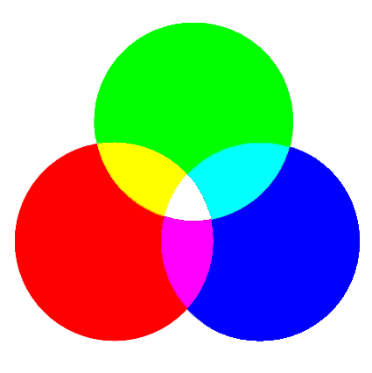
彩色图像的基本概念：色彩的分布
绿
黄
青
白
红
紫
蓝
色彩的构成

Slide 8
彩色图像的基本概念：色彩的描述
色彩的描述：通过建立色彩模型来实现的，不同的色彩模型对应于不同的处理目的。
CIE（国际照明委员会）在进行大量的色彩测试实验的基础上，提出了一系列的颜色模型用于对色彩进行描述。
各种不同的颜色模型之间可以通过数学方法互相转换

Slide 9
本章提纲
彩色图像的基本概念
表色系统
彩色图像的处理

Slide 10
几种常用的表色系
RGB表色系
HSI表色系
CMYK表色系
YUV表色系
YCbCr表色系

Slide 11
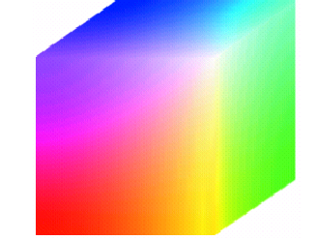
RGB色系： 基本概念
CIE规定了以700nm(红)、546.1nm (绿)、435.8nm (蓝)三个色光为三基色。自然界的所有颜色都可以过选用这三基色按不同比例混合而成。
蓝(0,0,255)
青(0,255,255)
品红(255,0,255)
白(255,255,255)
黑(0,0,0)
绿(0,255,0)
红(255,0,0)
黄(255,255,0)
R:200
G:50
B:120

Slide 12
RGB色系 ：应用场合
目前包括计算机显示器、彩色电视机在内的绝大部分图形显示器中。
如果采用其他色系进行了处理，最终一定要转换到RGB色系，才能正常显示结果。

Slide 13
HSI色系： 问题的提出
RGB色系虽然是目前各类显示器使用的色系，但颜色的构成与人对颜色的理解方式不同，所以在进行处理与调整时，比较不容易获得准确的参数。
HSI彩色系统格式的设计反映了人类观察彩色的方式。 如：红色又分为浅红和深红色等等。

Slide 14
HSI色系： 亮度分量I
I表示光照强度或称为亮度，它确定了像素的整体亮度，而不管其颜色是什么。
I: 小 大

Slide 15
HSI色系 ：亮度I效果示意图

Slide 16
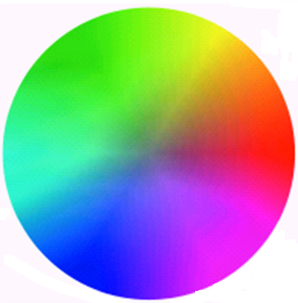
HSI色系： 色度分量H
H表示色度，由角度表示，反映了该颜色最接近的光谱波长。0º为红色，120º为绿色，240º为蓝色

Slide 17
HSI色系： 色度H效果示意图
H=0º
H=60º
H=120º
H=180º
H=240º
H=300º

Slide 18
HSI色系 ：饱和度分量S
S表示饱和度，饱和度参数是色环的原点到彩色点的半径长度。
在环的外围圆周是纯的或称饱和的颜色，其饱和度值为1。在中心是中性（灰）色，即饱和度为0。
S

Slide 19
HSI色系：饱和度S效果示意图
S=0
S=1/4
S=1/2
S=1

Slide 20
HSI色系： 颜色描述
白
I
S
黑
在这个圆柱体上，红色的点顺（逆）时针旋转会变成什么样？上下移动呢？向圆心方向移动呢？

Slide 21
红点的顺（逆）时针转动

Slide 22
红点的上下移动

Slide 23
红点向圆心方向移动

Slide 24
HSI色系与RGB色系的相互转换
1. RGB到HSI的转换
亮度：
饱和度：
色相：
其中

Slide 25
HSI色系与RGB色系的相互转换
2. HSI到RGB的转换

Slide 26
HSI色系 与RGB色系的相互转换

Slide 27
HSI色系与RGB色系的相互转换
注意：300~360之间为非可见光谱色，没有定义

Slide 28
CMYK色系：基本概念
CMYK色系是一种减色系统，从白光中滤出三种原色之后获得的颜色作为其表色系的三原色。
K为黑色，为了印刷时对黑色可用黑色墨来印刷。
CMYK表色系常用于印刷行业。
C：青色，从白色中滤去红色。
M：品红，从白色中滤去绿色。
Y : 黄色，从白色中滤去蓝色。

Slide 29
CMYK色系与RGB色系的转换
RGB色系转换到CMYK色系
其中，W表示白色。

Slide 30
CMYK色系与RGB色系的转换
CMYK色系转换到RGB色系
其中，W表示白色。

Slide 31
YUV表色系：基本概念
在YUV表色系统中
Y：亮度；U，V：色差信号
目的：为了可以使电视节目同时被黑白电视及彩色电视接收。
电视信号在发射时，转换成YUV形式；接收时再还原成RGB三基色信号，由显像管显示。

Slide 32
YUV表色系：电视信号接收原理示意图
彩色电视信号
黑白电视信号
Y,U,V
Y
Y
Y,0,0
黑白电视机
彩色电视机

Slide 33
彩色信号与黑白电视兼容的问题思考？
问题：
当彩色的视频信号传输给黑白电视机时，既然是三取一，可否直接选择R或G或B信号来作为其输入？

Slide 34
YUV表色系与RGB色系的转换
RGB到YUV的转换
特点：这两个色系的转换非常简单，所以可满足转换的快速性要求。
YUV到RGB的转换

Slide 35
本章提纲
彩色图像的基本概念
表色系统
彩色图像的处理

Slide 36
彩色图像的常规处理
在灰度图像处理中我们讨论了图像的平滑滤波，图像的锐化等方法，在彩色图像中仍旧可以进行这些处理。
处理的方法是，将同样的操作在R,G,B三个分量上分别进行。

Slide 37
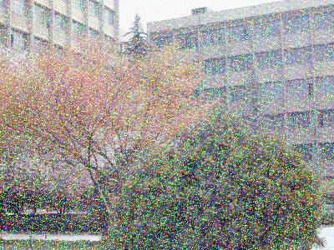
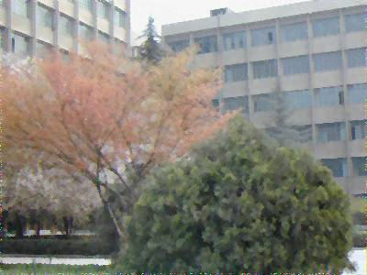
彩色图像的平滑处理示例

Slide 38
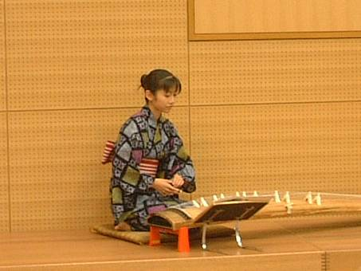
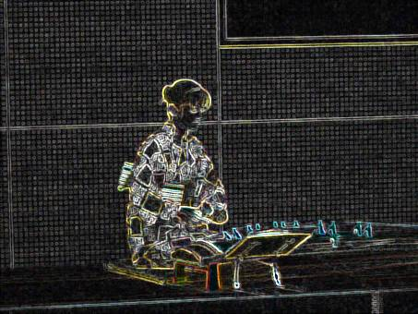
彩色图像的锐化处理示例

Slide 39
彩色平衡 ：问题的提出
当一幅彩色图像数字化后，在显示时颜色经常看起来有些不正常。
因为色通道的不同敏感度、增光因子、偏移量等原因导致。称之为三基色不平衡。将其校正的过程就是彩色平衡。

Slide 40
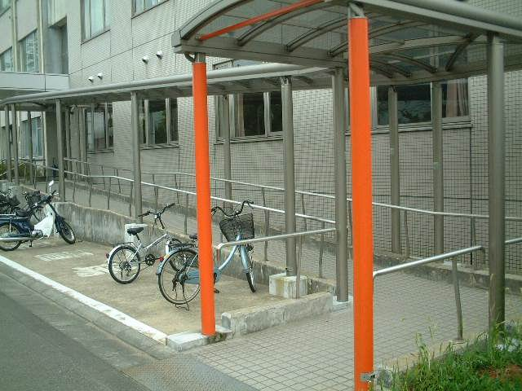
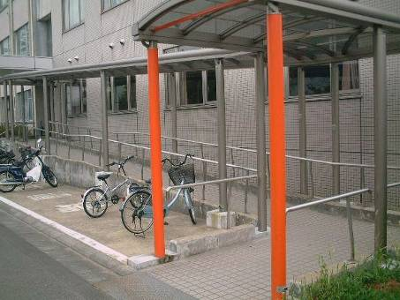
彩色平衡效果示例

Slide 41
彩色平衡： 基本设计思想
在画面中，寻找不同亮暗的中性色的像素点，这些点应满足R=G=B的，但是因为色偏的缘故不相等。
通过将其影射为相等值获得彩色平衡的作用矩阵，就可进行彩色平衡处理。

Slide 42
彩色平衡： 白平衡算法步骤
1. 计算输入的具有色偏的原图亮度，即：
2. 根据计算出的亮度值来寻找图像中的白色点。
考虑到实际中，白色的点不一定是理想状态下的白点，因此在这里只是将白色定义为亮度值为最大的点，即：

Slide 43
彩色平衡 ：白平衡算法步骤
3. 考虑到对环境光照具有一定的适应性，寻找出原图中所有亮度值不小于0.95倍最大亮度值的点。令这些点构成白色点集合，即：
4. 计算白色点集Ω_{white}中所有像素的R,G,B三个颜色分量的均值。

Slide 44
彩色平衡： 白平衡算法步骤
5. 按照下面的公式计算颜色均衡化的调整参数：

Slide 45
彩色平衡： 白平衡算法步骤
6. 对整幅图像的R,G,B三个颜色分量，进行彩色平衡调整如下：
得到的图像就是彩色平衡后的图像

Slide 46



基于彩色信息的图像识别
对灰度图像：
灰度跳变的视觉反映是边界的存在。
对彩色图像：
颜色跳变的视觉反映是边界的存在。

Slide 47
Any Questions？

